Slide 1
「一帶一路」
疫後中國發展醫療商貿共同體
香港樹仁大學歷史學系 助理教授
區志堅2021,1,27

Slide 2
問題：
新冠病毒怎樣影響美國、歐洲及中國的外交？
新冠病毒怎樣影響中國的一帶一路政策？重燃 或 暫停？
香港特區在中美、中歐貿易的角色？

Slide 3
聯合國貿易和發展會議（英語：United Nations Conference on Trade and Development，英文縮寫UNCTAD）於2021年1月24日公佈
〈全球投資趨勢監測報告〉指出2020年全球FDI (外國直接投資)降42%
2008年金融海嘯後的投資低谷低30%
美國FDI 減49%
亞洲地區僅跌4%
中國FDI 增長４％（全球產業鏈，供應鏈穩定，消息信心推動雙循環,高科技產業）中國吸外資1.27萬億超美國
中國於2020年GPD實增2.3%

Slide 4
英國調查新冠病毒下的 中國國力
英國智庫經濟和商業研究中心（CEBR）指出，中國2028年將超越美國，成為全球最大的經濟體。由於新型冠狀病毒肺炎（COVID-19）以及相關的經濟後果翻轉中美的競爭關係，北京佔上風。
報告也指出，日本將仍是全球第三大經濟體，來到2030年代初期，它才會被印度所取代。

Slide 5
路透社2020年12月26日報道，CEBR(The Centre for Economics and Business Research)在12月26日公布的年度報吿稱：「一段時間以來，全球經濟首要的主題就一直是美國與中國間的經濟和軟實力較勁」
「新冠大流行及相應的經濟後果，已肯定地翻轉這場競爭，變得對中國有利。」

Slide 6
CEBR指出，中國以嚴格的、早期的「封城」坎「精明地管理大流行」。此外西方國家的長遠增長因疫情受打擊，意味中國的經濟表現相對地改善。
中國2021年至2025年的年均經濟增長率看來將會達到5.7%，2026年至2030年料年均增長4.5%。

Slide 7
美國經濟儘管可能在2021年實現疫情後的強勁反彈，但2022年至2024年的年均增長率可能放緩至1.9%，之後進一步放緩至1.6%。
日本機構預測中國GDP最早在2028年超越美國
日媒：中國核電2030年或超越美國成世界第一
日美擔憂中俄崛起

Slide 8
2020年6月7日中國國務院新聞辦公室發布《抗擊新冠肺炎疫情的中國行動》白皮書:
其中提到了「共同構建人類衛生健康共同體」
亦提到:「中國始終秉持人類命運共同體理念，肩負大國擔當，同其他國家並肩作戰、共克時艱。中國本著依法、公開、透明、負責任態度，第一時間向國際社會通報疫情信息，毫無保留同各方分享防控和救治經驗。中國對疫情給各國人民帶來的苦難感同身受，盡己所能向國際社會提供人道主義援助，支持全球抗擊疫情。」
《抗擊新冠肺炎疫情的中國行動》白皮書，人民網，網頁:
http://politics.people.com.cn/BIG5/n1/2020/0607/c1001-31737896.html

Slide 9
2020年10月26日，國家主席習近平再次強調「構建人類命運共同體」，各國之間樹立你中有我、我中有你的命運共同體意識，即強調團結合作，把本國利益同各國共同利益結合。
〈構建人類衛生健康共同體 習近平提出中國方案〉，人民網，網頁：http://politics.people.com.cn/BIG5/n1/2020/0710/c1001-31779324.html，瀏覽日期:2021年1月21日。

Slide 10
  2020年11月10日晚，國家主席習近平在北京以視頻方式出席上海合作組織成員國元首理事會第二十次會議並發表重要講話：
攜手構建衛生健康共同體、安全共同體、發展共同體、人文共同體，為推動構建人類命運共同體作出更多實踐探索。
歷史已經並將繼續證明，睦鄰友好必將超越以鄰為壑，互利合作必將取代零和博弈，多邊主義必將戰勝單邊主義。
——尋求與多國合作，成為中國未來發展方向
〈習近平：和平、發展、合作、共贏的時代潮流不可阻擋〉，湖北省人民政府，網頁：http://www.hubei.gov.cn/zhuanti/2017zt/sjdjs/zxbd/zyyw/202011/t20201111_3024824.shtml，瀏覽日期：2021年1月21日。

Slide 11
依國際貨幣基金會（International Monetary Fund）在2020年４月１３日發布《世界經濟展望報告》，己指出20202疫情列為「大封鎖 」(The Great Lockdown)，與二十世紀「大蕭條 （the Great Depression）」相提並論。
持全球化前景悲觀
美國國際領導地位下落———美國前東亞太平洋事務助理國務卿坎貝爾（Kurt Campbell) 美國不能在抗疫中展現政治體制有效治理，在全球抗疫行動中不再扮演國際財主提供者的角色，中國會填補美國留下的真空
至2020年下月，美國確歲人數近一百萬，死亡超過五萬，失業人口暴增至二千六百萬
https://www.foreignafairs.com/articles/china/2020-03-18/coronavirus-could-reshpe-global-order

Slide 12
習近平主席更提到：
要加強各國聯防聯控，維護地區和全球公共衛生安全。支持世界衛生組織發揮關鍵領導作用，反對將疫情政治化、病毒標籤化，共同抵制「政治病毒」。中方倡議成員國疾控中心設立熱線聯繫，願積極考慮本組織國家疫苗需求——加強抗疫合作，構建衛生健康共同體。
要繼續推動共建「一帶一路」倡議同各國發展戰略及歐亞經濟聯盟等區域合作倡議深入對接，暢通區域經濟迴圈，加快實現復工複產。擴大相互投資規模，加強數位經濟、電子商務、人工智慧、智慧城市等領域合作。中方將于明年在重慶舉行中國-上海合作組織數位經濟產業論壇。共同實施更多民生工程。中方支援設立本組織減貧聯合工作組——深化務實合作，構建發展共同體。
——中國對抗疫計畫與發展「一帶一路」的亦能體現中國構建共同體的具體想法
〈習近平：和平、發展、合作、共贏的時代潮流不可阻擋〉，湖北省人民政府，網頁：http://www.hubei.gov.cn/zhuanti/2017zt/sjdjs/zxbd/zyyw/202011/t20201111_3024824.shtml，瀏覽日期：2021年1月21日。

Slide 13
有學者認為，隨著新冠肺炎疫情在海外國家和地區的肆虐氾濫，世界衛生組織已將疫情全球風險級別由此前的「高」上調至「非常高」，全球防控形勢不斷升級，正在走向蔓延之勢。
反觀中國國內，在全球力量的支撐下，中國疫情正得到有利控制。有目共睹，一批具有全球化能力的中國企業，在本次疫情阻擊戰中脫穎而出，其應急回應效率和組織動員能力讓人印象深刻。
中國戰「疫」背後有一把全球化鑰匙https://baijiahao.baidu.com/s?id=1660032122432314914&wfr=spider&for=pc

Slide 14
「一帶一路」在商貿共同體的影響
其中，「一帶一路」，即絲綢之路經濟帶和21世紀海上絲綢之路（The Silk Road Economic Belt and the 21st-century Maritime Silk Road）便是發展共同體，將中國經濟與全球接軌之重要手段。
「一帶一路」奉行互惠互利、友好發展的原則。至2018 年，「一帶一路」沿線六十多個國家 GDP 是全球總量的 16%，對外貿易所佔份額約為 21.8%。
「一帶一路」不僅對經濟有較大刺激作用，而且也會帶動沿線國家的發展，有效拉動 GDP 提升，促進當地社會更快邁向現代化。

Slide 15
「一帶一路」促使沿線國家和地區與中國長期保持著友好合作關係。隨著基礎性建設的逐漸完成，資金逐漸到位，更是提升了中國沿線地區經濟快速發展，提高了投資回報率。
中國國際商貿物流亦因「一帶一路」得到更好的發展機遇，亦將中國與周邊國家逐漸形成命運共同體。

Slide 16
一、數碼人民幣亦是發展共同體的重要條件
現今的中國早已走在世界虛擬貨幣競賽的最前端，建立成為一個無現金的社會。2020年12月前，這個領域由阿里巴巴集團控股有限公司(9988 HK)支持的支付寶和騰訊控股有限公司(700 HK)的微信控制。
數碼人民幣將對已經熟悉無現金和移動交易的經濟生產更廣泛的影響。
非洲：人民幣國際化下一個主戰場http://finance.sina.com.cn/money/forex/20130327/075214965455.shtml

Slide 17
中國對外輸出人民幣則是發展商貿共同體最好的體現：
因中國積極在非洲建設，加強人民幣的穩定，使之更是取代了美金，成為很多非洲國家的主要通用貨幣。隨著中非貿易往來的加強和中國商品競爭能力的提高，自2012年8月起，奈及利亞和坦尚尼亞已經將人民幣列為儲備貨幣地位。它標誌著人民幣在非洲地位正在崛起。
非洲：人民幣國際化下一個主戰場http://finance.sina.com.cn/money/forex/20130327/075214965455.shtml

Slide 18
日本外交部副部長Norihiro Nakayama更是指出:「中國有14億人口，因此在一帶一路的數字經濟框架內，數碼化很可能成為該數字經濟中的標準」
他還指出，中國在非洲已經有很大的影響力，他說，日本需要確保擁有技術知識和能力，以應對數碼化人民幣在非洲大量流通之前的挑戰。
日本希望遏制中國的人民幣數碼化https://www.dbs.com.hk/corporate-zh/aics/templatedata/article/generic/data/zh/CIO/022020/200207-currencies_hk.xml

Slide 19
數字貨幣（Digital Currency）
2020年10月，深圳羅湖區已發出總值1,000萬元人民幣「禮享羅湖數字人民幣紅包 」
抽出5萬人， 中籤者有200元人民幣紅包，在市內3000商場消費，測試零售情況
數字人民幣以實體貨幣的替代品， 由央行集中發行及擔保，價格穩定，與貨幣， 樣屬於有效及合法的支付媒介，原則上不能拒收

Slide 20
雙層運營體系，由央行把數字貨幣兌換如銀行作用，再由商業銀行負責向公眾發行
中國人民銀行為全球首個展開法定數字貨幣試點的央行
於2020年8月 中國商務部發表〈關於印發全面深化服務貿易創新發展試點總體方案的通知〉表示將於北京、天津、河北、長三角、粵港澳大灣區及中西部具有條件地區展開數字人民幣的試驗，2022年北京冬季奧運會場地

Slide 21
試用者，要在中國四大銀行(中國工商銀行、中國農業銀行、中國銀行、中國建設銀行)下載並開數字錢包，再以網上銀行、綁卡等方式充值，可以提現、轉賑、消費，也有「雙離線支付」（兩部電話即使沒有網絡也可以進行交易）
數字時代，無紙化、全新存在方式、非實物
主要受到私人領域貨幣的影響，虛擬貨幣Bitcoin「去中心化」，使影響央行與傳統金融機構的角色，又有FB 虛擬貨幣Libra，建立全球高效率及低成本的支付網絡
疫情加速數字貨幣
方便，降低成本，節省實體貨幣的印刷、流逍、交易成本
提升金融生產，對接銀行系統，有效規範

Slide 22
便利貨幣結算，控行貨幣供應
方便宏觀調控，打撃經濟犯罪及「有問題」黑錢（雖可以匿名交易，但央行獲數據，監測資金流向，逃稅「可控資金匿名性」）
金融穩定
跨境支付，依「環球銀行金融電信協會」(SWIFT)現時美元在全球貿易的現金轉賬比例為４２.２％,等給歐元、日圓、英鎊總和

Slide 23
數碼人民幣走向國際化，清理內部問題，取信於國際：
先處理中國內部電子貸幣的問題:
螞蟻在香港上市的問題
國內地下錢莊
北水南調（2021\20-26）近期國內股票市場成交下降，香港股市上升
未來的大數據、雲計算、區塊鏈、 人工智能、物聯網5G
中國內地城市發展

Slide 24
二、一帶一路：中國與歐洲關係
China and Eurasia (中國與歐亞大陸) , European Union(歐盟) , China-EU Comprehensive Agreement on Investment，《中歐全面投資協定》簡稱「中歐CAI」）,簽約在美國新任總統典禮之前,即1月20日前

Slide 25
歐盟GDP約為15.6萬億美元，中國約14.2億美元。雙方經濟規模相當，因為產業發展水平不同，互補性也較強。
過去中歐雙方在經濟利益上的競爭產生摩擦日益增多，在投資方面互設壁壘，因文化、政治等諸多差異，合作中缺乏互信。雙方自從2014年開始投資協議談判。
保護勞工的條款。

Slide 26
2020年，隨著中國與東盟10國和日本、韓國、澳大利亞、新西蘭共15個亞太國家簽署了《區域全面經濟伙伴關係協定》（Regional Comprehensive Economic Partnership，RCEP），當前世界上人口最多、經貿規模最大、最具發展潛力的自由貿易區正式啟航。中歐投資談判也受到促進。

Slide 27
歐盟委員會表示，中歐投資協定消除了歐盟國家在中國投資某些行業的障礙，如新能源汽車、雲計算服務、金融服務和健康等，它將使中國的製造、建築、廣告、航空運輸和電信業向歐盟企業開放。該協議還旨在消除在中國投資的障礙，如某些行業的合資要求和外國所有權上限。
這份協定也將是中國第一份履行國有企業行為義務和全面透明補貼規則的協議。中國還承諾致力於批准未獲批准的國際勞工組織的基本公約等,中國內部改革

Slide 28
三、在新冠疫情下，更可發現「健康絲綢之路」成抗疫基礎
2016年6月，習近平主席在烏茲別克斯坦提出中國願同沿線國家攜手打造「健康絲綢之路」正式把健康作為「一帶一路」重要組成部分。
通過建立「健康絲綢之路」加強與各國合作，如：
與中東歐國家在傳染病防控、慢性病防控、疫苗接種等領域合作
與緬甸、越南、老撾、柬埔寨、泰國等東南亞國家合作開展瘧疾治療藥物抗藥性聯防項目
與中亞國家開展結核病控制合作
近年來，隨著通信、互聯網等技術的迅猛發展及其與醫療技術的融合，遠端醫療已廣泛應用于醫療衛生領域。遠端醫療綜合運用通信、電腦與網路技術，構建網路化資訊平臺，聯通不同地區的醫療機構與患者，進行跨地域的醫療服務、教育培訓與同行交流等醫療活動，能夠突破時間和地域的限制，整合優質醫療資源,延伸醫療服務範圍，為「一帶一路」各國間的醫療合作提供新動能。
海外網評：疫情衝擊下，“一帶一路”成“生命之路” https://m.haiwainet.cn/middle/353596/2020/0525/content_31798570_1.html

Slide 29
一帶一路有助共同抗疫，造就「生命之路」
中國國務委員兼外交部長王毅2020年5月24日在兩會記者會上表示，此次疫情期間，「一帶一路」的許多基礎設施和民生項目都為抗疫發揮了重要作用。比如中巴經濟走廊能源項目一直在堅持運行，為巴基斯坦提供了三分之一的電力。在本地區大面積斷航停航情況下，中歐班列1-4月開行數和發貨量同比上升24%和27%，累計運送近8000噸抗疫物資，成為歐亞大陸之間名副其實的「生命之路」。
海外網評：疫情衝擊下，“一帶一路”成“生命之路” https://m.haiwainet.cn/middle/353596/2020/0525/content_31798570_1.html

Slide 30
美國在是次疫情衝擊下，受到很大的影響
截至2021年1月25日，美國確診個案已達2500萬，死亡人數達41萬。根據約翰霍普金斯大學（Johns Hopkins University）統計，在高峰期光是3日一天便新增21萬多例確診。
海外網評：疫情衝擊下，“一帶一路”成“生命之路” https://m.haiwainet.cn/middle/353596/2020/0525/content_31798570_1.html

Slide 31
疫情影響下，美國經濟一季度萎縮4.8%，為2008年以來之最，自2020年3月中旬以來，美國有超過2600萬人上報失業，美國的商業活動和消費者信心出現歷史性的下滑。有預測認為，截至6月的三個月內，經濟增長將萎縮30%或以上。
到4月中旬，全國95%以上都處於某種形式的封鎖狀態。雖然一些州已經開始取消封鎖命令，但在其他許多州，包括紐約和加州等主要經濟引擎，封鎖措施仍在執行。
肺炎疫情：美國經濟一季度萎縮4.8%，為2008年以來之最，BBC，https://www.bbc.com/zhongwen/trad/business-52484214

Slide 32
在食品服務和住宿方面的消費支出暴跌超過70%，而服裝和鞋類的購買則下降了40%以上。
健康支出也大幅下滑。儘管受到病毒的影響，但由於對感染的擔憂，促使醫生推遲了常規治療和其他醫療護理。

Slide 33
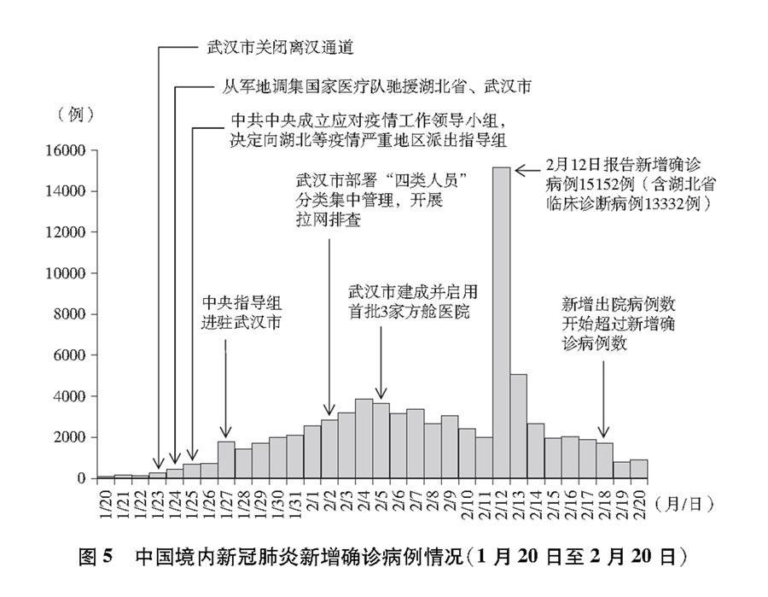
相對之下，中國的回復能力則是十分理想
《抗擊新冠肺炎疫情的中國行動》白皮書，人民網，網頁:
http://politics.people.com.cn/BIG5/n1/2020/0607/c1001-31737896.html

Slide 34
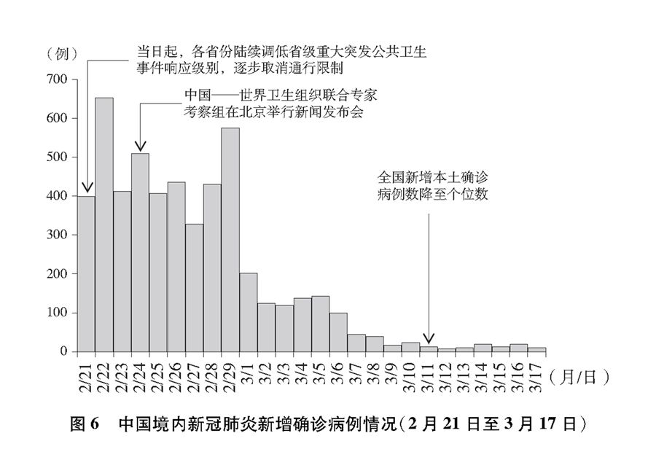
《抗擊新冠肺炎疫情的中國行動》白皮書，人民網，網頁:
http://politics.people.com.cn/BIG5/n1/2020/0607/c1001-31737896.html

Slide 35
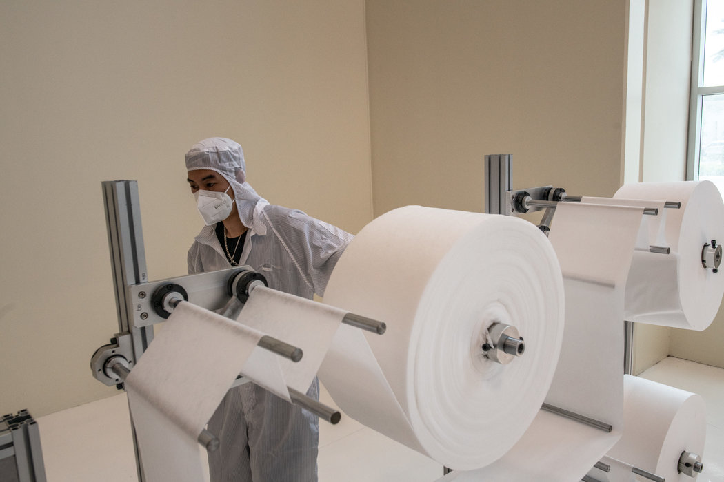
中國更在疫情下，成為世界醫療用品行業的主導國家：
中國在生產醫療用品上，有先天優勢——工廠主得到了中國政府提供的廉價土地，貸款和補貼非常充足。中國的醫院往往被告知要在本土採購，這為中國供應商提供了一個巨大且專屬的市場。一旦疫苗問世，需求會大幅下降。政府資助相關的工廠，將會關閉。
中國對市場的控制力，證明了它在全球工業機器中的重要地位。
中國是如何搶佔醫療用品行業主導地位的
https://cn.nytimes.com/business/20200706/china-medical-supplies/zh-hant/

Slide 36
在生產醫療用品，中國亦是有一定優勢，更體現中國國力：
口罩、呼吸機和疫苗分別是與疫情防控相關的勞動密集型產品、資本密集型產品和知識密集型產品的典型代表。其中，以口罩為代表的個人防護用品供應是阻斷新冠疫情傳播的最有效方式；以呼吸機為代表的醫療設備儲備情況是減緩新冠疫情病死率的重要因素；以疫苗為代表的藥品研發、試驗和產能是決定新冠疫情結束的關鍵環節。在口罩生產上，中國與歐美發達國家共分。
2019年，中國、德國和美國的口罩合計出口佔據了全球口罩供應的半壁江山，中國口罩出口比重在世界占比近1/4。

Slide 37
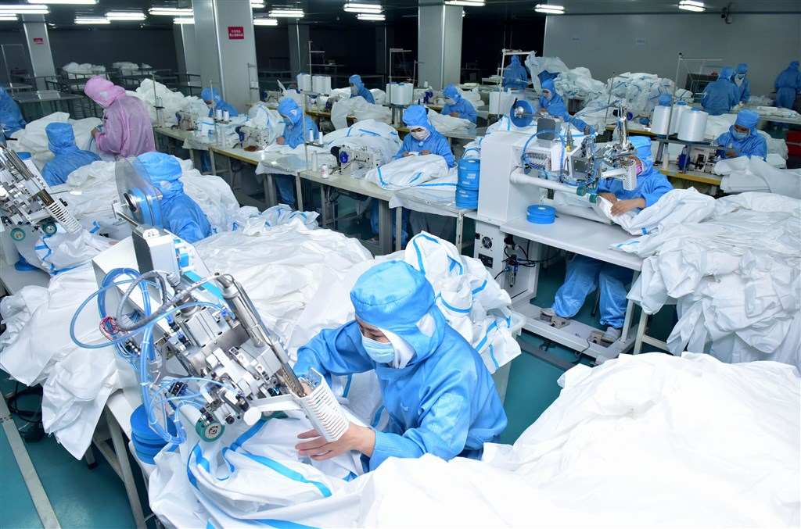
日本經濟新聞報導，醫用口罩與手術服等醫療防護用品（PPE）需求飆升，各國向中國進口PPE的比例，從1月的6成提升到約8成。
報導指出，全球從中國進口醫療防護用品的依賴度越來越高，日本的口罩從中國進口比例高達96%，日本、美國與歐洲各國都對醫療用品過於依賴中國的風險提高警戒，希望提高國內生產比例或向不同國家採購，但仍相當困難。
聯合國貿易統計顯示，醫護人員防止感染的4種主要用品（口罩、手術服、防護衣、護目鏡）世界貿易額，近期急遽增加，主因是2019冠狀病毒疾病（COVID-19）疫情擴大，需求大幅提高。
面對全球急速成長的醫療防護用品需求，只有中國擁有足以應對的生產力，全球對從中國進口醫療防護用品的比例，從2020年1月的平均59%，提高到5月的83%。
圖為河北省醫療用品工人生產防護服
日媒：全球醫療用品對中國依賴加深至8成
https://cn.nytimes.com/business/20200706/china-medical-supplies/zh-hant/

Slide 38
醫用口罩的世界貿易額，2020年1月約為9億美元，5月大增到約10倍的92億美元。5月時，日本從中國進口醫用口罩的比例高達96%，比1月上升16個百分點；美國為92%，比1月增加20個百分點；歐盟為93%，增加45個百分點。
日媒：全球醫療用品對中國依賴加深至8成
https://cn.nytimes.com/business/20200706/china-medical-supplies/zh-hant/

Slide 39
手術服方面，5月時日美歐從中國進口約8到9成，大幅高於1月的4到6成。
各國依賴中國進口醫療防護用品程度提高的原因，除了中國擴大出口來滿足全球激增的需求，還有各國在增加從中國進口同時，還限制對外出口，例如美國4月起陸續限制醫用口罩等醫療用品輸出，同時豁免中國進口醫療用品加徵的關稅。
日媒：全球醫療用品對中國依賴加深至8成
https://cn.nytimes.com/business/20200706/china-medical-supplies/zh-hant/

Slide 40
北京對新冠病毒的應對措施進一步增加了這種主導地位。僅在2月份，該國的口罩產量就增加了近12倍。
中國外交部副部長馬朝旭說，2020年3月至5月期間，中國出口了706億個口罩。全球2019年全年共生產了約200億個，其中中國佔了一半。
日媒：全球醫療用品對中國依賴加深至8成
https://cn.nytimes.com/business/20200706/china-medical-supplies/zh-hant/

Slide 41
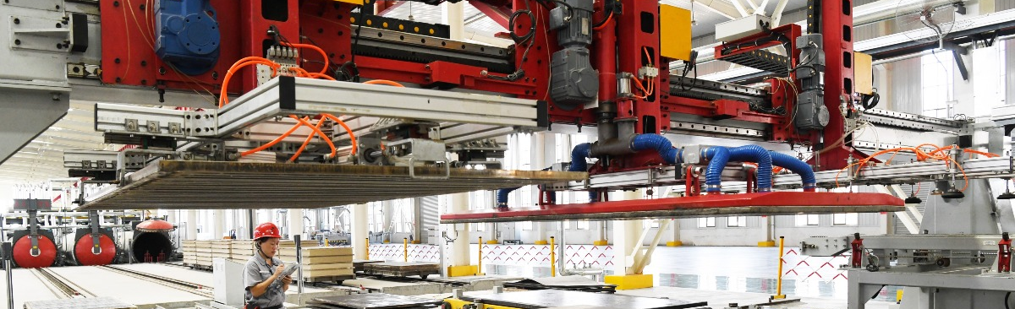
疫情之下，中國經濟更是仍能呈現增長
據國家統計局指出，經歷去年四個季度分別-6.8%、3.2%、4.9%、6.5%的大落大起，中國去年GDP錄全年增2.3%，表現猶勝市場預期的2.1%，且總額首次突破100萬億
分季度看，中國經濟在第一季度下降6.8%後，連續三個季度實現正增長，第二和第三季度分別增長3.2%和4.9%，第四季度更強勁增長6.5%。縱觀全年，中國經濟呈現「V字」反彈的態勢，經濟由2020初的負增長轉跌為升，最後實現全年的正增長。
中國經濟冠全球「疫」境下GDP突破100萬億https://www.ourchinastory.com/zh/795

Slide 42
另一方面，中國在疫情之下，不但能快速回復，更因而與外國加強合作關係，並以此加強建構醫療商貿共同體。

Slide 43
中國先向世界衛生組織提供兩批共5000萬美元現匯援助，更參與世界衛生組織發起的「全球合作加速開發、生產、公平獲取新冠肺炎防控新工具」倡議，又積極參與並落實二十國集團緩債倡議，已宣布77個有關發展中國家暫停債務償還。
更重要的是積極開展對外醫療援助，截至2020年5月31日，中國共向27個國家派出29支醫療專家組，已經或正在向150個國家和4個國際組織提供抗疫援助﹔指導長期派駐在56個國家的援外醫療隊協助駐在國開展疫情防控工作，向駐在國民眾和華僑華人提供技術咨詢和健康教育，舉辦線上線下培訓400余場﹔地方政府、企業和民間機構、個人通過各種渠道，向150多個國家、地區和國際組織捐贈抗疫物資。
《抗擊新冠肺炎疫情的中國行動》白皮書
http://politics.people.com.cn/BIG5/n1/2020/0607/c1001-31737896.html

Slide 44
中國特別是非洲國家提供抗疫支援，在白皮書中明確提到「中國將進一步加大援非抗疫力度，繼續向非洲國家提供力所能及的支持，援助急需醫療物資，開展醫療技術合作，派遣更多醫療專家組和工作組，幫助非洲國家提升疫情防控能力和水平。中國將向聯合國人道應對計劃提供支持。」
實際行動上，亦是積極向50多個非洲國家和非盟交付醫療援助物資、更派出7個醫療專家組。
《抗擊新冠肺炎疫情的中國行動》白皮書
http://politics.people.com.cn/BIG5/n1/2020/0607/c1001-31737896.html

Slide 45
積極開展防疫物資出口:
2020年3月1日至5月31日，中國向200個國家和地區出口防疫物資，其中，口罩706億隻，防護服3.4億套，護目鏡1.15億個，呼吸機9.67萬台，檢測試劑盒2.25億人份，紅外線測溫儀4029萬台，出口規模呈明顯增長態勢，有力支持了相關國家疫情防控。1月至4月，中歐班列開行數量和發送貨物量同比分別增長24%和27%，累計運送抗疫物資66萬件，為維持國際產業鏈和供應鏈暢通、保障抗疫物資運輸發揮了重要作用。據不完全統計，中國目前已提供抗疫援助的國家有：日本、韓國、泰國、法國、俄羅斯、埃及、巴基斯坦、伊朗、意大利、西班牙、伊拉克、塞爾維亞、北馬其頓、納米比亞、柬埔寨、老撾、希臘、菲律賓、南非、埃塞俄比亞、哈薩克、白俄羅斯、古巴、智利、波蘭、荷蘭、印尼、英國、丹麥、歐盟等。
外交部：中國已宣布向82國及世衛、非盟提供抗疫援助，HK01，https://www.hk01.com/%E5%8D%B3%E6%99%82%E4%B8%AD%E5%9C%8B/450822/%E6%96%B0%E5%86%A0%E8%82%BA%E7%82%8E-%E5%A4%96%E4%BA%A4%E9%83%A8-%E4%B8%AD%E5%9C%8B%E5%B7%B2%E5%AE%A3%E5%B8%83%E5%90%9182%E5%9C%8B%E5%8F%8A%E4%B8%96%E8%A1%9B-%E9%9D%9E%E7%9B%9F%E6%8F%90%E4%BE%9B%E6%8A%97%E7%96%AB%E6%8F%B4%E5%8A%A9

Slide 46
建構醫療共同體則可體現於開展國際科研交流合作:
科技部、國家衛生健康委、中國科協、中華醫學會聯合搭建「新型冠狀病毒肺炎科研成果學術交流平台」，供全球科研人員發布成果、參與研討，截至5月31日，共上線104種期刊、970篇論文和報告。國家中醫藥管理局聯合上合組織睦鄰友好合作委員會召開「中國中西醫結合專家組同上海合作組織國家醫院新冠肺炎視頻診斷會議」，指導世界中醫藥學會聯合會和世界針灸學會聯合會開展「中醫藥抗疫全球直播」、「國際抗疫專家大講堂」等活動。
中國科學院發布「2019新型冠狀病毒資源庫」，建成「新型冠狀病毒國家科技資源服務系統」、「新型冠狀病毒肺炎科研文獻共享平台」，截至2020年5月31日，3個平台為全球超過37萬用戶提供近4800萬次下載、瀏覽和檢索服務。
《抗擊新冠肺炎疫情的中國行動》白皮書
http://politics.people.com.cn/BIG5/n1/2020/0607/c1001-31737896.html

Slide 47
又建立國際合作專家庫，同有關國家開展疫苗研發、藥品研發等合作。充分發揮「一帶一路」國際科學組織聯盟作用，推動成員之間就新冠病毒研究和新冠肺炎治療開展科技合作。中國醫療機構、疾控機構和科學家在《柳葉刀》《科學》《自然》《新英格蘭醫學雜志》等國際知名學術期刊上發表數十篇高水平論文，及時發布新冠肺炎首批患者臨床特征描述、人際傳播風險、方艙醫院經驗、藥物研發進展、疫苗動物實驗結果等研究成果。同有關國家、世界衛生組織以及流行病防范創新聯盟（CEPI）、全球疫苗免疫聯盟（GAVI）等開展科研合作，加快推進疫苗研發和藥物臨床試驗。

Slide 48
中國更以疫情重建大國形象:
新冠疫情在中國爆發後，日本民間和政府層面向中國捐贈口罩等物資。今年2月4日，日本愛知縣豐川市向中國江蘇省無錫市捐贈的4500隻口罩等物資。
但近期愛知縣感染人數持續增加，根據日本廣播協會（NHK）的數據，目前愛知縣的確診病例為148例，是日本國內僅次於東京都和北海道外第三嚴重的地方。該市儲備的口罩也將於5月底用完，如果今後依舊買不到口罩，市政府的工作人員將沒有口罩可戴。
為此豐川市市長竹本幸夫向無錫市求助，希望能歸還之前捐贈的口罩。
肺炎疫情：中國「口罩外交」如何重塑「倒下的大國形象」，BBC，https://www.bbc.com/zhongwen/trad/world-52047644

Slide 49
無錫市已於3月24日籌措5萬隻口罩回贈對方，由快遞公司分批寄出。
因數量是之前受贈的10多倍，中國媒體以「大國風範」為主題報道此事。
——由此已可見中國不但已扭轉局面，更通過「口罩外交」重塑大國形象。
肺炎疫情：中國「口罩外交」如何重塑「倒下的大國形象」，BBC，https://www.bbc.com/zhongwen/trad/world-52047644

Slide 50
中國亦因支援疫情，收獲了各國的感謝:
至2020年，已有包括10萬份新冠肺炎病毒檢測試劑、1萬件醫用防護服等在內的中國援助醫療物資21日運抵菲律賓首都馬尼拉。菲律賓外長洛欽在物資交接儀式現場說，中國為世界各國樹立了榜樣。
賽普勒斯總統阿納斯塔夏季斯20日在社交媒體上發文說，在共同抗擊新冠肺炎的鬥爭中，我們非常感謝中國提供醫療用品，並分享抗擊疫情的經驗和科學知識。
格魯吉亞衛生部長季卡拉澤20日表示，中國向格魯吉亞捐贈的1000套新冠病毒檢測試劑盒將于下周抵達，屆時格魯吉亞將能對病毒進行快速檢測，從而更好地遏制疫情蔓延。季卡拉澤對中國寶貴援助表示衷心感謝。
綜合消息：多國對中國提供物資和分享抗疫經驗表示感謝， 中華人民共和國政府，網頁http://www.gov.cn/xinwen/2020-03/21/content_5494075.htm

Slide 51
捷克總統澤曼19日晚在關於新冠肺炎疫情的全國講話中，感謝中國向捷克提供急需的醫療物資。他說，中國是唯一為捷克提供醫療物資的國家，他對此表示感謝。第一批從中國採購的15萬隻快速檢測盒已經運抵，這將有助於加快捷克新冠肺炎疑似患者的檢測速度。
中國駐波黑大使館17日向波黑塞族共和國捐贈8000瓶消毒液。代表塞族共和國接受捐贈的塞族共和國科技部長拉伊切維奇表示，危難時的朋友才是真朋友，中方的慷慨捐助是朋友之間真摯友誼的體現。
綜合消息：多國對中國提供物資和分享抗疫經驗表示感謝， 中華人民共和國政府，網頁http://www.gov.cn/xinwen/2020-03/21/content_5494075.htm

Slide 52
哥斯大黎加總統卡洛斯·阿爾瓦拉多20日在社交媒體上發文說：「哥斯大黎加感謝中國分享應對新冠肺炎的經驗。國際對話與協調對於我們更好地應對這一新型病毒至關重要。」哥斯大黎加16日進入全國緊急狀態。18日晚，中哥兩國醫療衛生領域的專家和官員舉行視訊會議，交流抗擊新冠肺炎疫情的經驗。
南非衛生部長茲韋利·穆凱茲20日稱讚中國在抗擊新冠肺炎疫情方面做出的努力和取得的成績。「我要感謝中國在抗擊新冠肺炎疫情方面給我們帶來的寶貴經驗，中國是我們的榜樣。」
白俄羅斯衛生系統官員與專家20日參加了中國同歐亞和南亞地區相關國家舉行的新冠肺炎疫情防控問題視訊會議。白方與會代表高度評價中國採取有力防控舉措和為世界公共衛生事業做出重要貢獻，感謝中方及時舉辦此次會議，認為會議針對性強，對正處於疫情防控關鍵階段的地區國家的防疫工作具有重要借鑒意義。
——可見，中國在發展共同體的努力下，已始見成果。
綜合消息：多國對中國提供物資和分享抗疫經驗表示感謝， 中華人民共和國政府，網頁http://www.gov.cn/xinwen/2020-03/21/content_5494075.htm

Slide 53



Slide 54
四、小結：
疫情下香港特區在一帶一路發展的角色
1.融合灣區發展(自1月19日至25日香港股票市場)
2. 中美貿易相爭：貨櫃商受益，為甚麼海外不直接入南沙
3.香港聯合交易所( 中美紛爭)
4.香港由「產品貿易」轉向「技術轉口貿易」
5.香港仍可以用YAHOO. GOODLE

Slide 55
6.加強中國內地「轉數快」，系統進行24小時無間斷運作及支付
7.給香港人在外地旅遊時直接「轉數快」支付，互聯互通
8.已有2010年《粵港合作框架》在現代金融業，已提及人民幣跨境結算，共同擴大跨境貿易人民幣結算點
9.廣東一地銀行對香港銀行提供人民幣資金兌換和人民賬戶融資

Slide 56
10.改善跨境保險及證劵服務
11.香港與東南亞的貿易及物流緊密,可以跨境電子支付,外銷。依SWIFT（Society for Worldwide Interbank Financial Telecommunication）的2020統計,全球70%以上人民幣支付通過香港進行結算,香港港交所曾於2010年推動 人民幣計價證劵的發展,為市場提供存款以外的投資工具,如上市債劵、交易所買賣基金、房託基金。

Slide 57
12.串運大灣區及東南亞:只要貸物到港,便可以直飛及運轉到內地及東南亞
國際品牌以香港為中轉站
香港免稅、清關方便、貨品出口後14日再申報,內地及東南亞未必可以做到,如海鮮

Slide 58
2020年11月推出〈區域全面經濟夥伴關係協定 〉（Regional Comprehensive Economic Partnership，縮寫為RCEP） 成立全球最大的區域自由貿易協議,有中國、 日本、韓國、澳洲、新西蘭,整體的關稅廢除率達91％，以工業產品為首，暫時香港未成為成員，但香港成為區域物流樞紐，會受惠於區內發展。
大灣區想走出去，引進來，也會在香港為中轉站，如「雙11」購物節，國際品牌是先到香港
國內自貿區的貨物，可以在特別通

Slide 59
、
——完——

Slide 60
參考資料
《抗擊新冠肺炎疫情的中國行動》白皮書，人民網，網頁:
http://politics.people.com.cn/BIG5/n1/2020/0607/c1001-31737896.html
〈構建人類衛生健康共同體 習近平提出中國方案〉，人民網，網頁：http://politics.people.com.cn/BIG5/n1/2020/0710/c1001-31779324.html，瀏覽日期:2021年1月21日。
〈習近平：和平、發展、合作、共贏的時代潮流不可阻擋〉，湖北省人民政府，網頁：http://www.hubei.gov.cn/zhuanti/2017zt/sjdjs/zxbd/zyyw/202011/t20201111_3024824.shtml，瀏覽日期：2021年1月21日。
中國戰「疫」背後有一把全球化鑰匙https://baijiahao.baidu.com/s?id=1660032122432314914&wfr=spider&for=pc
肺炎疫情：中國「口罩外交」如何重塑「倒下的大國形象」，BBC，https://www.bbc.com/zhongwen/trad/world-52047644
綜合消息：多國對中國提供物資和分享抗疫經驗表示感謝， 中華人民共和國政府，網頁http://www.gov.cn/xinwen/2020-03/21/content_5494075.htm

Slide 61
日本希望遏制中國的人民幣數碼化https://www.dbs.com.hk/corporate-zh/aics/templatedata/article/generic/data/zh/CIO/022020/200207-currencies_hk.xml
中國是如何搶佔醫療用品行業主導地位的
https://cn.nytimes.com/business/20200706/china-medical-supplies/zh-hant/
中國經濟冠全球「疫」境下GDP突破100萬億https://www.ourchinastory.com/zh/795日媒：全球醫療用品對中國依賴加深至8成
https://cn.nytimes.com/business/20200706/china-medical-supplies/zh-hant/
外交部：中國已宣布向82國及世衛、非盟提供抗疫援助，HK01，https://www.hk01.com/%E5%8D%B3%E6%99%82%E4%B8%AD%E5%9C%8B/450822/%E6%96%B0%E5%86%A0%E8%82%BA%E7%82%8E-%E5%A4%96%E4%BA%A4%E9%83%A8-%E4%B8%AD%E5%9C%8B%E5%B7%B2%E5%AE%A3%E5%B8%83%E5%90%9182%E5%9C%8B%E5%8F%8A%E4%B8%96%E8%A1%9B-%E9%9D%9E%E7%9B%9F%E6%8F%90%E4%BE%9B%E6%8A%97%E7%96%AB%E6%8F%B4%E5%8A%A9

Slide 62
守非洲：人民幣國際化下一個主戰場http://finance.sina.com.cn/money/forex/20130327/075214965455.shtml
肺炎疫情：美國經濟一季度萎縮4.8%，為2008年以來之最，BBC，https://www.bbc.com/zhongwen/trad/business-52484214
朱雲漢：《全球化的裂解與再融合》（台北：遠見天下文化，2020）
宗良、馮興科：《全球化的終結？》（北京：中信出版集團，2020）
詹娒斯．麥唐詩（ James Macdonald）：《當全球化失敗》(When Globalization Fails: The Rise and Fall of Pax Americana)（台北：如果出版，2020）

